Slide 1
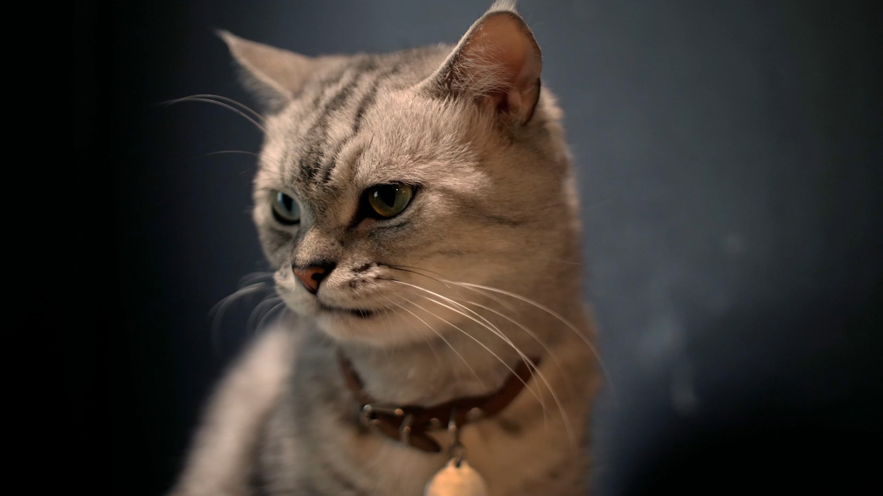
SaaS ONG Pet

Slide 2
Sobre
Nosso SaaS (Software as a Service) é projetado para facilitar a divulgação e promover a adoção de pets. A plataforma permite que ONGs de pets se cadastrem e recebam um login exclusivo, com o qual podem gerenciar seus pets disponíveis para adoção ou em situação de ajuda através de um painel administrativo dedicado.

Slide 3
Funcionalidades

Slide 4
Cadastro e Gerenciamento de ONGs
Cadastro de ONGs: As ONGs podem se cadastrar na plataforma e receber um login exclusivo.
Painel Administrativo: Cada ONG tem acesso a um painel administrativo para gerenciar seus pets.

Slide 5
Cadastro e Gerenciamento de Pets
Cadastro de Pets: Permite o cadastro de pets disponíveis para adoção ou em situação de ajuda.
Gerenciamento de Informações: Atualização de informações sobre os pets, como descrição, fotos, status, etc.

Slide 6
Busca e Filtros Avançados
Busca por Filtros: Visitantes podem buscar pets usando filtros como espécie, cor, idade, etc.
Resultados Agregados: Exibição de resultados de todas as ONGs cadastradas, facilitando a busca do pet ideal.

Slide 7
Contribuições e Doações
Contribuições para Pets: Visitantes podem encontrar pets em situação de ajuda e contribuir com doações.
Chaves PIX para Doações: As ONGs podem disponibilizar chaves PIX para doações gerais ou cadastrar chaves específicas para pets necessitados.
Facilidade de Doação: As doações podem ser feitas diretamente através das chaves PIX, sem necessidade de interação pelo painel.

Slide 8
Banco de Voluntários (Futuro)
Registro de Voluntários: Futuramente, será possível que voluntários se registrem para oferecer lares temporários.
Acesso pelas ONGs: ONGs poderão acessar o banco de voluntários através do painel e entrar em contato conforme necessário.

Slide 9
Cadastro de Eventos (Futuro)
Publicação de Eventos: ONGs poderão publicar eventos, como feiras de adoção.
Exibição de Eventos: Os eventos serão exibidos na aba de eventos do site, facilitando a divulgação.

Slide 10
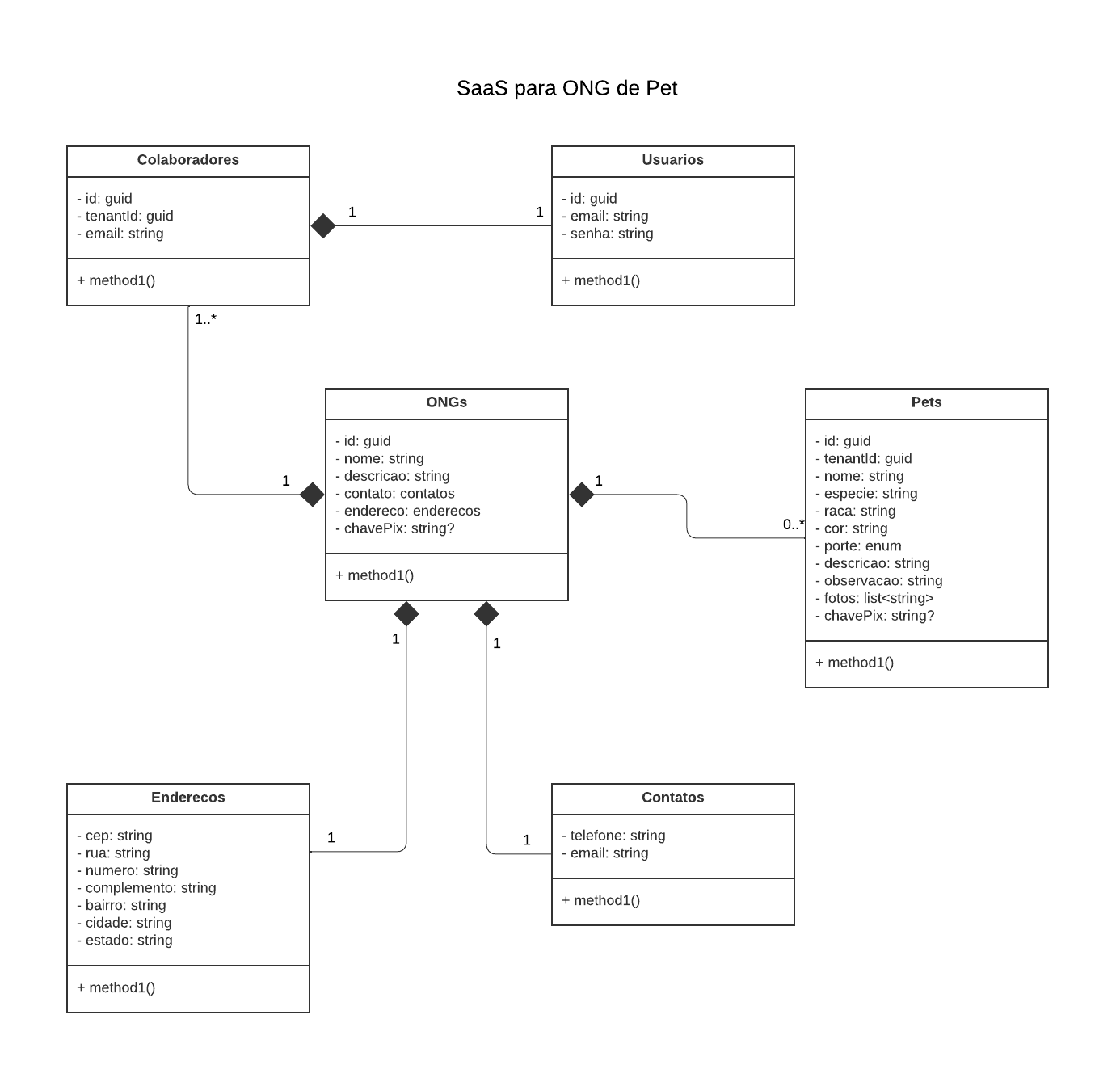
Diagrama de Classes

Slide 11
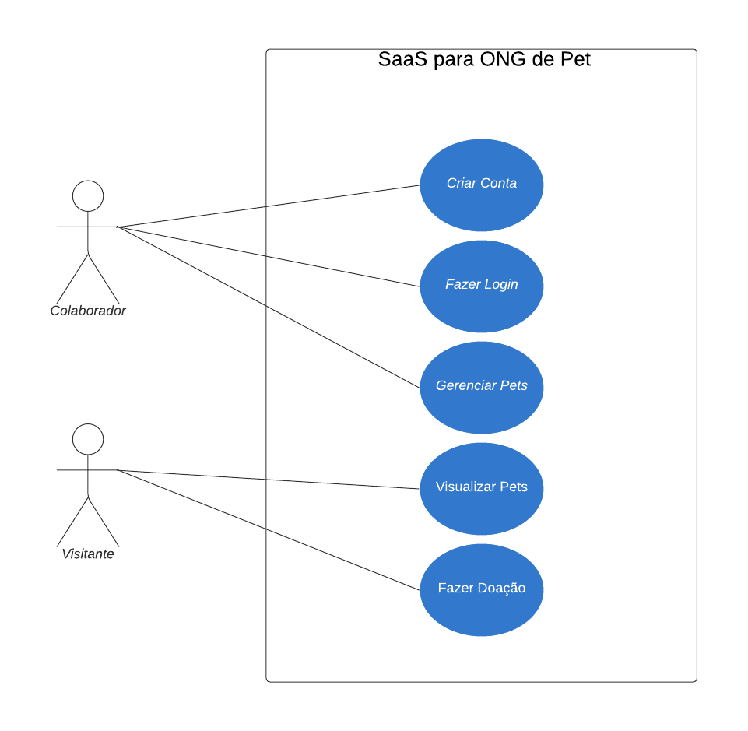
Diagrama de Caso de Uso

Slide 12
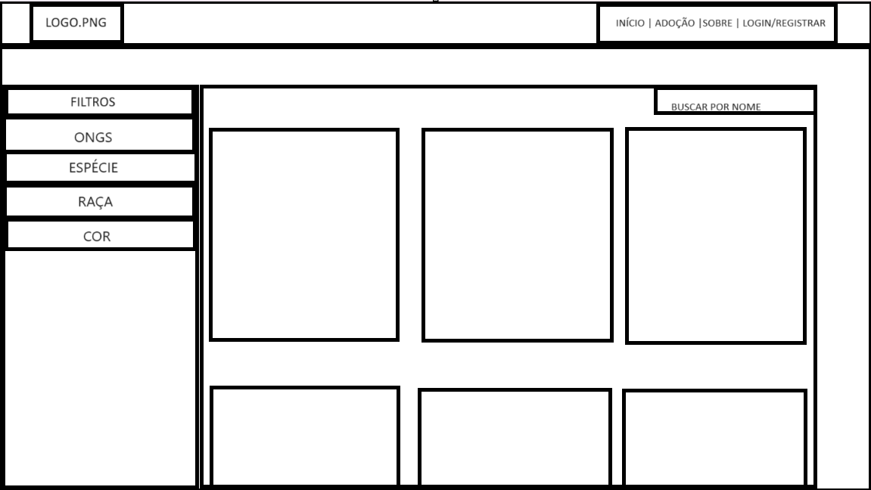
Ideia de Layout

Slide 13
Regras de Negócio

Slide 14
Cadastro de ONG e Usuário
Para cadastrar uma ONG a mesma deve preencher um formulário com as informações necessárias, esse formulário será enviado para o admin do sistema, onde ele aprovará ou não. Após a aprovação a ONG será criada, assim como um colaborador pertencente a ela e um login pertencente a ele.
Somente o SuperAdmin do sistema deve poder criar ONG, Colaborador e Login.

Slide 15
Regras para ONG
Somente SuperAdmin podem cadastrar e deletar uma ONG.
GetAll e GetById devem ser públicos, mas com uma flag TenantFiltro, caso True, deve retornar apenas a ONG do usuário logado.
Somente um colaborador da ONG pode atualizar suas informações.

Slide 16
Regras para Usuário
Somente SuperAdmin pode cadastrar e deletar um usuário.

Slide 17
Regras para Colaborador
Somente SuperAdmin pode cadastrar e deletar um colaborador.
Somente o próprio colaborador pode mudar suas informações.
Apenas membros da mesma ONG podem visualizar os colaborados da mesma.

